Slide 1
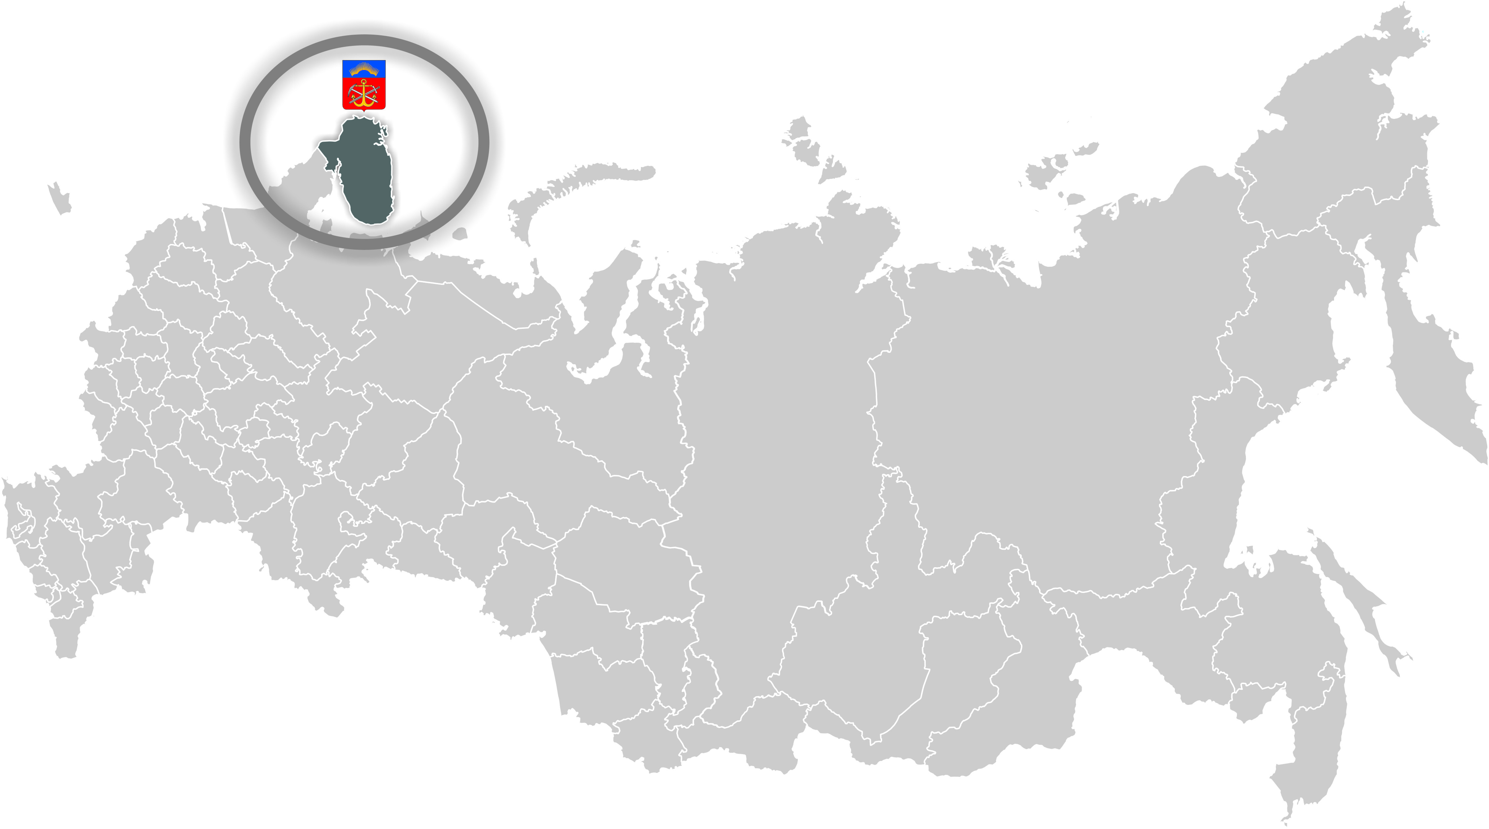

Бюджет ЗАТО Видяево в 2019 году исполнен в соответствии с:
– требованиями Бюджетного кодекса Российской Федерации;
– Посланиями Президента Российской Федерации Федеральному Собранию Российской Федерации
от 1 марта 2018 года;
– указами Президента Российской Федерации от 7 мая 2012 года № 597, от 01.06.2012 № 761,
от 28.12.2012 № 1688,
от 07.05.2018 № 204;
– основными направлениями бюджетной политики Мурманской области на 2019 год и на плановый
период 2020 и 2021 годов, утвержденной постановлением Правительства Мурманской области
от 15.10.2018 № 464-ПП;
– основными направлениями налоговой политики Мурманской области на 2019 год и на плановый
период 2020 и 2021 годов, утвержденной постановлением Правительства Мурманской области
от 22.08.2018 № 394-ПП/10;
– проектом Закона Мурманской области «Об областном бюджете на 2019 год и на плановый период
2020 и 2021 годов»;
– постановлением Администрации ЗАТО Видяево от 26.10.2018 № 853 «Об основных направлениях
бюджетной политики ЗАТО Видяево на 2019 год и на плановый период 2020 и 2021 годов»;
– постановлением Администрации ЗАТО Видяево от 20.09.2018 № 742 «Об основных направлениях
налоговой политики ЗАТО Видяево на 2019 год и на плановый период 2020 и 2021 годов»;
– прогнозом социально – экономического развития ЗАТО Видяево на 2019 год и плановый период 2020
и 2024 годов» утвержденный постановлением Администрации ЗАТО Видяево от 26.10.2018 № 848.
1

Slide 2
ОСНОВНЫЕ СТРАТЕГИЧЕСКИЕ ЦЕЛИ И ПРИОРИТЕТЫ БЮДЖЕТНОЙ И НАЛОГОВОЙ ПОЛИТИКИ
совершенствование налогового регулирования с целью создания условий для роста инвестиционной активности;
поддержки субъектов среднего и малого бизнеса;
обеспечения устойчивости бюджетной системы муниципального образования;
повышение качества управления общественными финансами, строгое соблюдение бюджетно-финансовой
дисциплины всеми главными распорядителями и получателями бюджетных средств;
усиление внутреннего муниципального финансового контроля за соблюдением бюджетного законодательства и
иных нормативных правовых актов, регулирующих бюджетные правоотношения;
обеспечение эффективного расходования бюджетных средств, четкой увязки бюджетных расходов с
установленными целями муниципальной политики;
мобилизация внутренних источников путем проведения оценки эффективности бюджетных расходов
(в том числе на стадии планирования) и сокращения неэффективных расходов;
совершенствование социальной поддержки граждан на основе применения принципов адресности и нуждаемости;
развитие конкурентной среды оказания муниципальных услуг за счет привлечения к их оказанию
негосударственных организаций;
недопущение кредиторской задолженности по заработной плате и социальным выплатам;
обеспечение открытости и прозрачности информации об управлении общественными финансами, обеспечение
вовлечения населения ЗАТО Видяево в обсуждение и принятие конкретных бюджетных решений,
общественного контроля их эффективности и результативности.
2

Slide 3
Доходы бюджета ЗАТО Видяево за 2019 год, руб.
3

Slide 4
Расходы бюджета ЗАТО Видяево за 2019 год по направлениям деятельности
№ п/п | Наименование показателя | Утвержденные бюджетные назначения, (руб.) | Исполнено, (руб.) | Процент исполнения
 | Расходы бюджета всего, в том числе: | 509 376 818,11 | 502 060 900,38 | 98,6%
1 | Общегосударственные вопросы | 68 470 453,81 | 66 991 720,47 | 97,8%
2 | Национальная оборона | 404 200,00 | 404 200,00 | 100,0%
3 | Национальная безопасность и правоохранительная деятельность | 18 957 710,72 | 18 865 257,42 | 99,5%
4 | Национальная экономика | 39 895 609,31 | 39 840 499,59 | 99,9%
5 | Жилищно-коммунальное хозяйство | 84 545 375,31 | 84 326 693,64 | 99,7%
6 | Охрана окружающей среды | 2 905 908,00 | 172 295,40 | 5,9%
7 | Образование | 228 772 760,72 | 228 644 067,48 | 99,9%
8 | Культура, кинематография | 8 824 218,05 | 8 819 818,05 | 100,0%
9 | Социальная политика | 21 487 300,00 | 18 901 976,14 | 88,0%
10 | Физическая культура и спорт | 30 245 915,60 | 30 227 005,60 | 99,9%
11 | Средства массовой информации | 4 867 366,59 | 4 867 366,59 | 100,0%
4

